Slide 1
SULTANBEYLİ ORHANGAZİ ANADOLU İMAM-HATİP LİSESİ

Slide 2
İLÇESİ : SULTANBEYLİ OKULUN ADI : ORHANGAZİ ANADOLU İHL OKUL ADININ VERİLME GEREKÇESİ : 1326-1362 YILLARI ARASINDA OSMANLI DEVLETİNİN İKİNCİ PADİŞAHI ORHAN GAZİ DÖNEMİNDE 1328’DE SULTANBEYLİ İLÇE SINIRLARI İÇERİSİNDE BULUNAN AYDOS KALESİNİN FETHİNDEN DOLAYI OKULUMUZA PADİŞAH ORHAN GAZİ’NİN ANISINA “ORHANGAZİ” ADI VERİLMİŞTİR.

Slide 3
OKULUN ADRESİ /TELEFONU : ORHANGAZİ M. ALPARSLAN C. NO: 114 SULTANBEYLİ-İST 0(216) 487 57 09 OKUL MÜDÜRÜ/TELEFONU : ABDULKADİR SEVER 0(505) 477 57 38 OKULUN AÇILIŞ TARİHİ : 31.10.2007 ÖĞRETİM ŞEKLİ : TAM GÜN

Slide 4
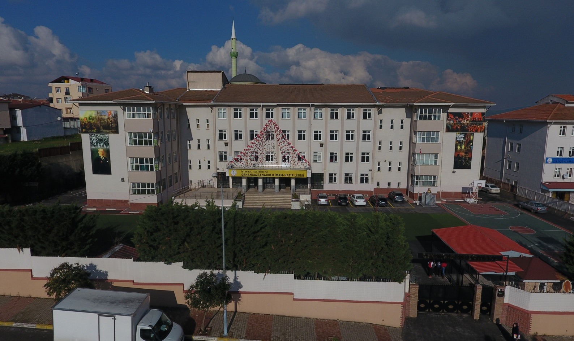
Ön Cephe

Slide 5
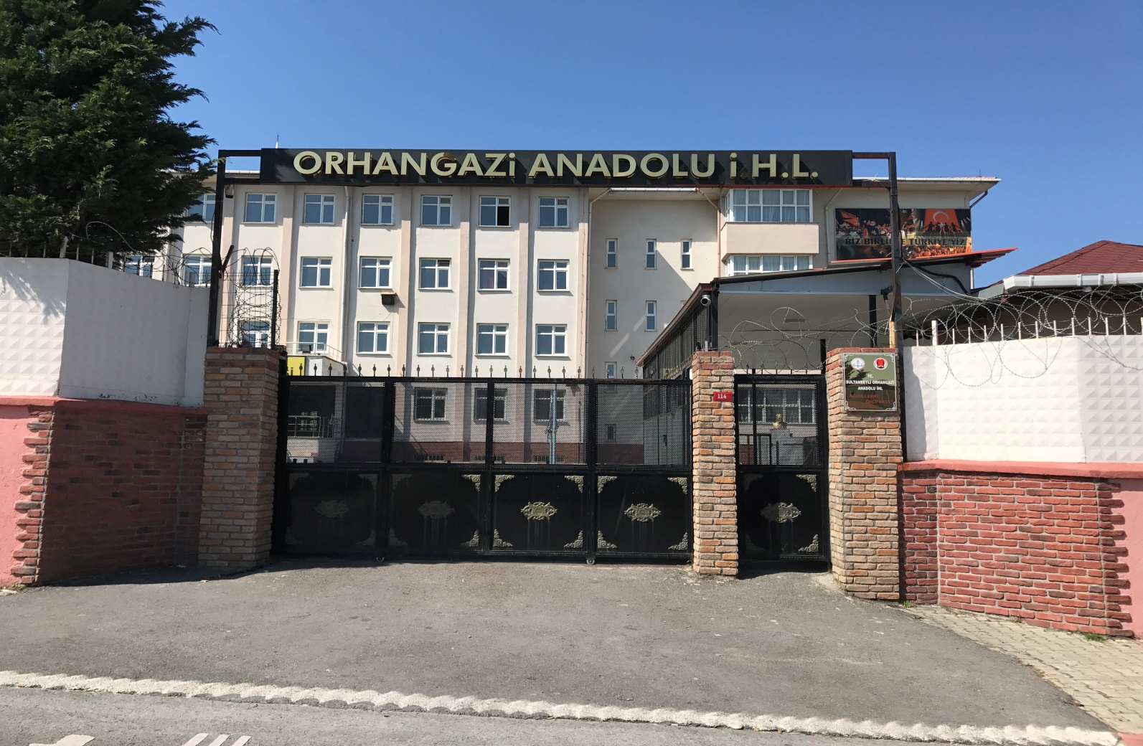
Dış Görünüm

Slide 6
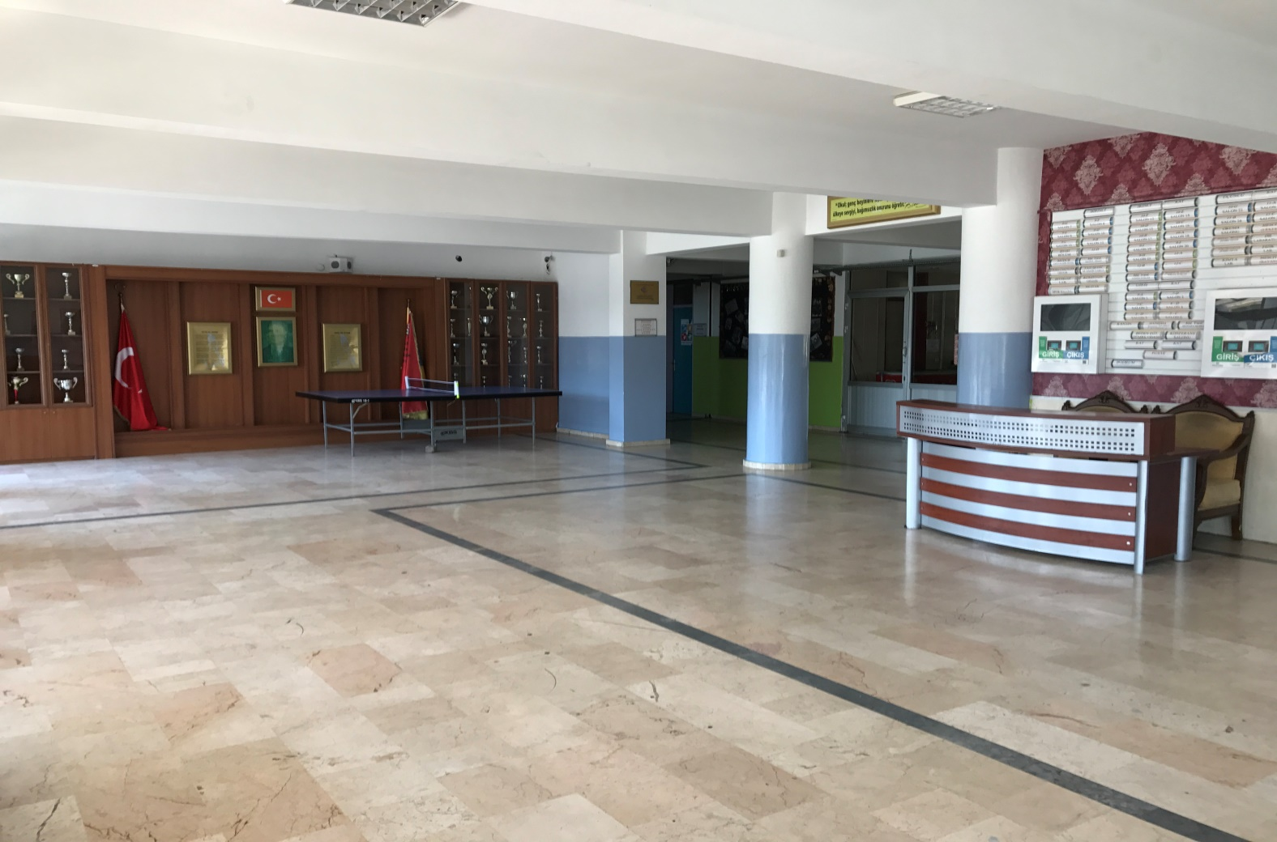
Giriş

Slide 7
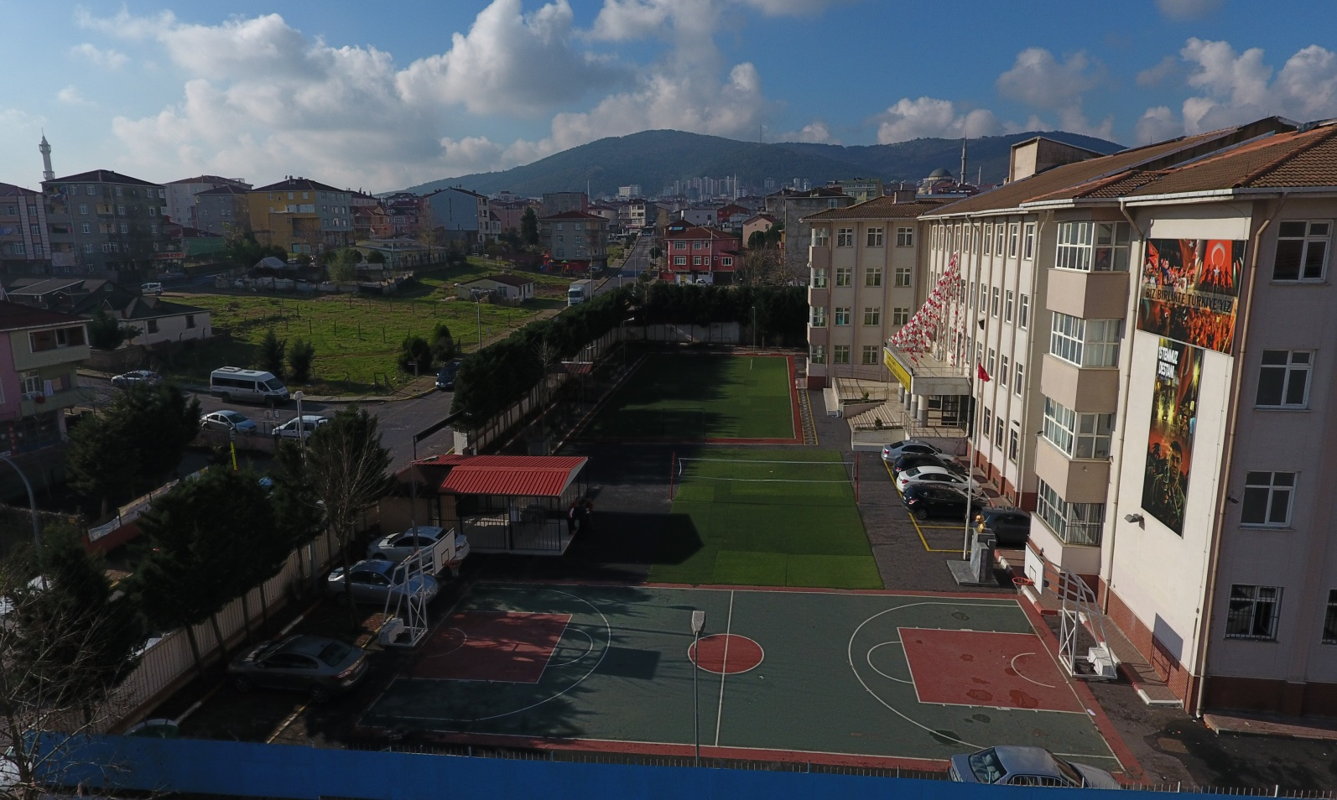
Okul Bahçesi

Slide 8
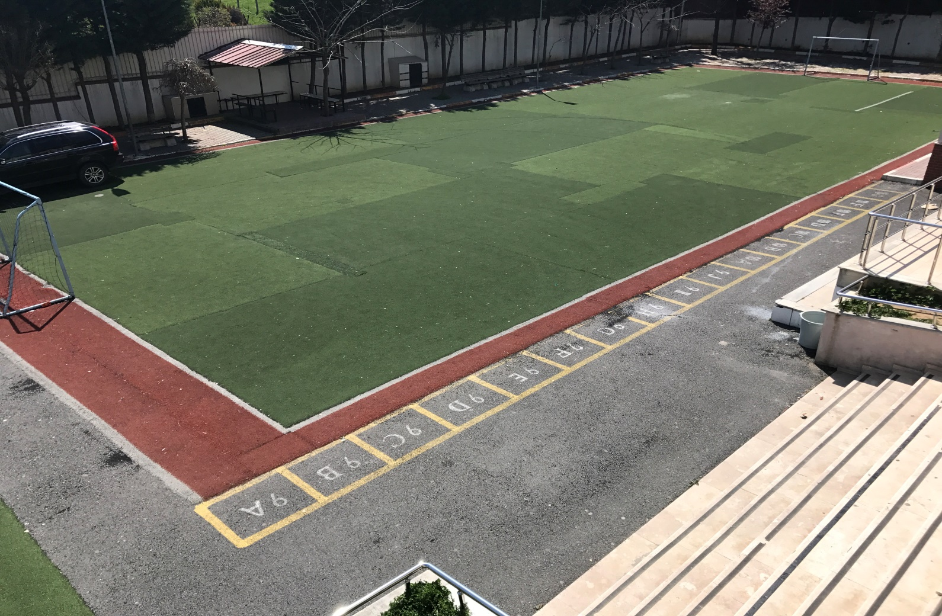
Okul Bahçesi

Slide 9
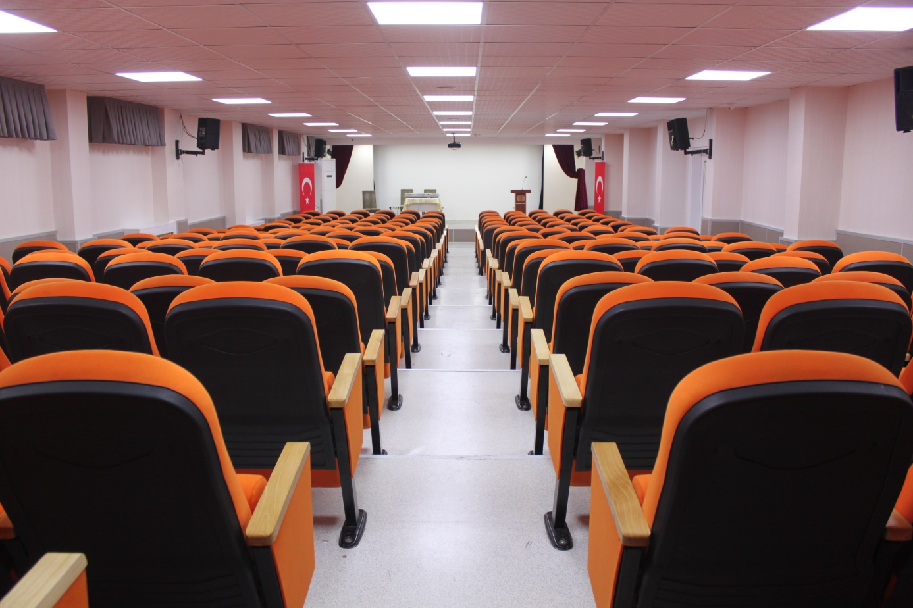
Konferans Salonu

Slide 10
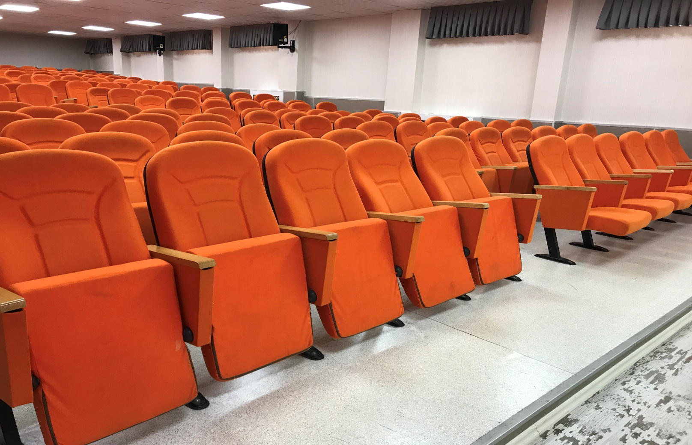
Konferans Salonu

Slide 11
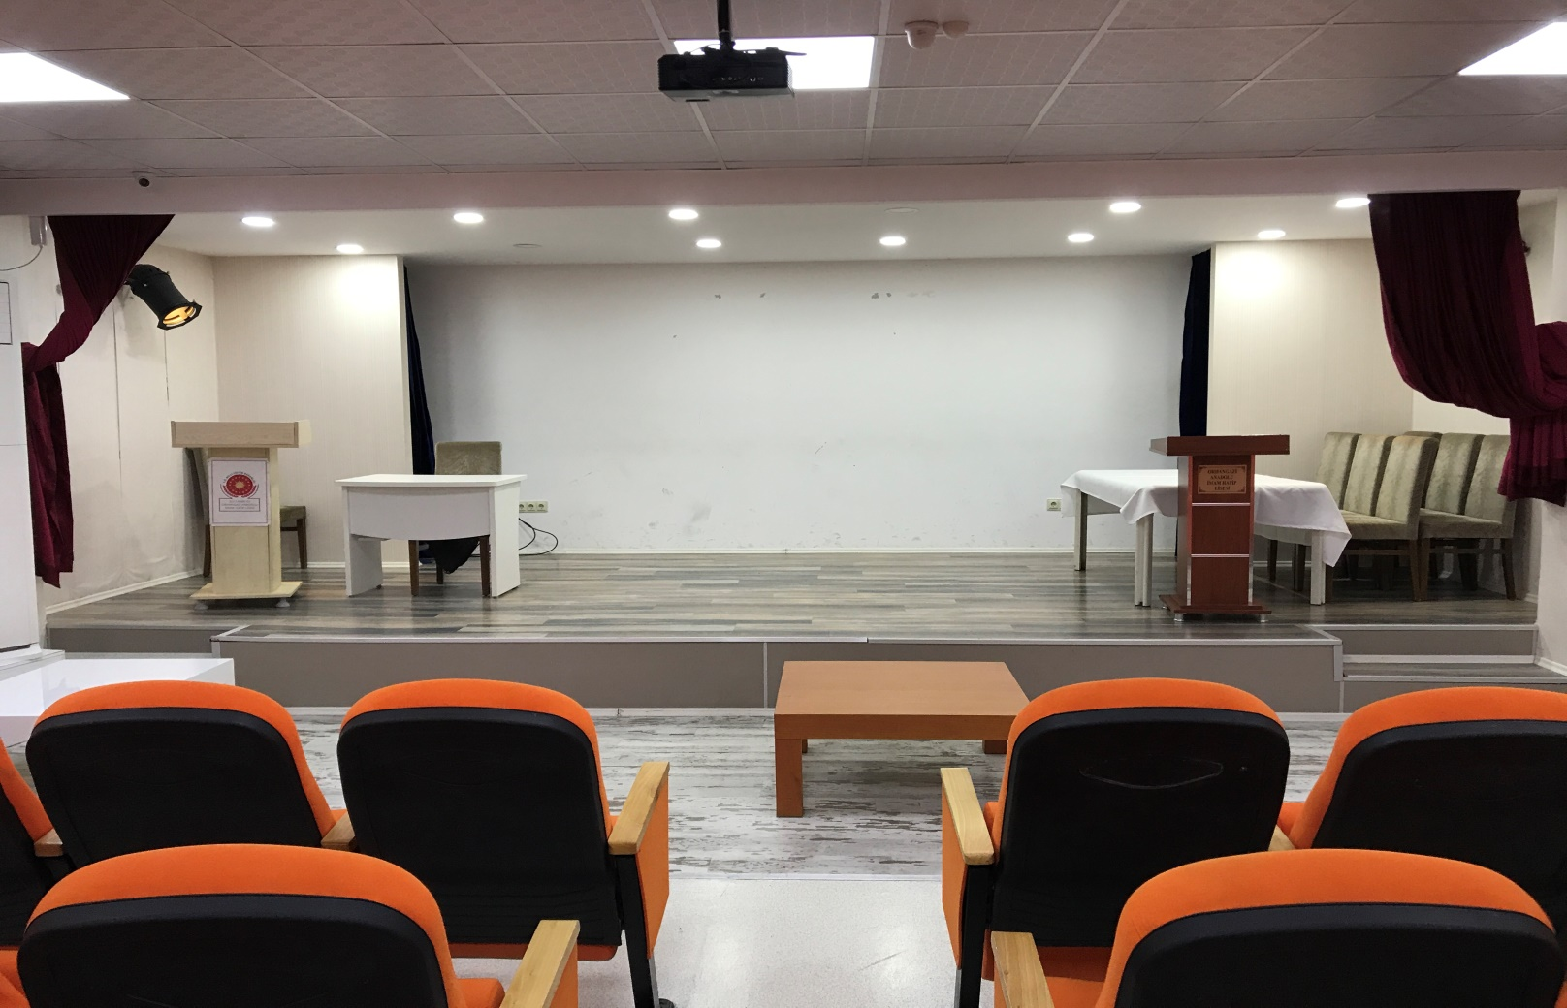
Sahne

Slide 12
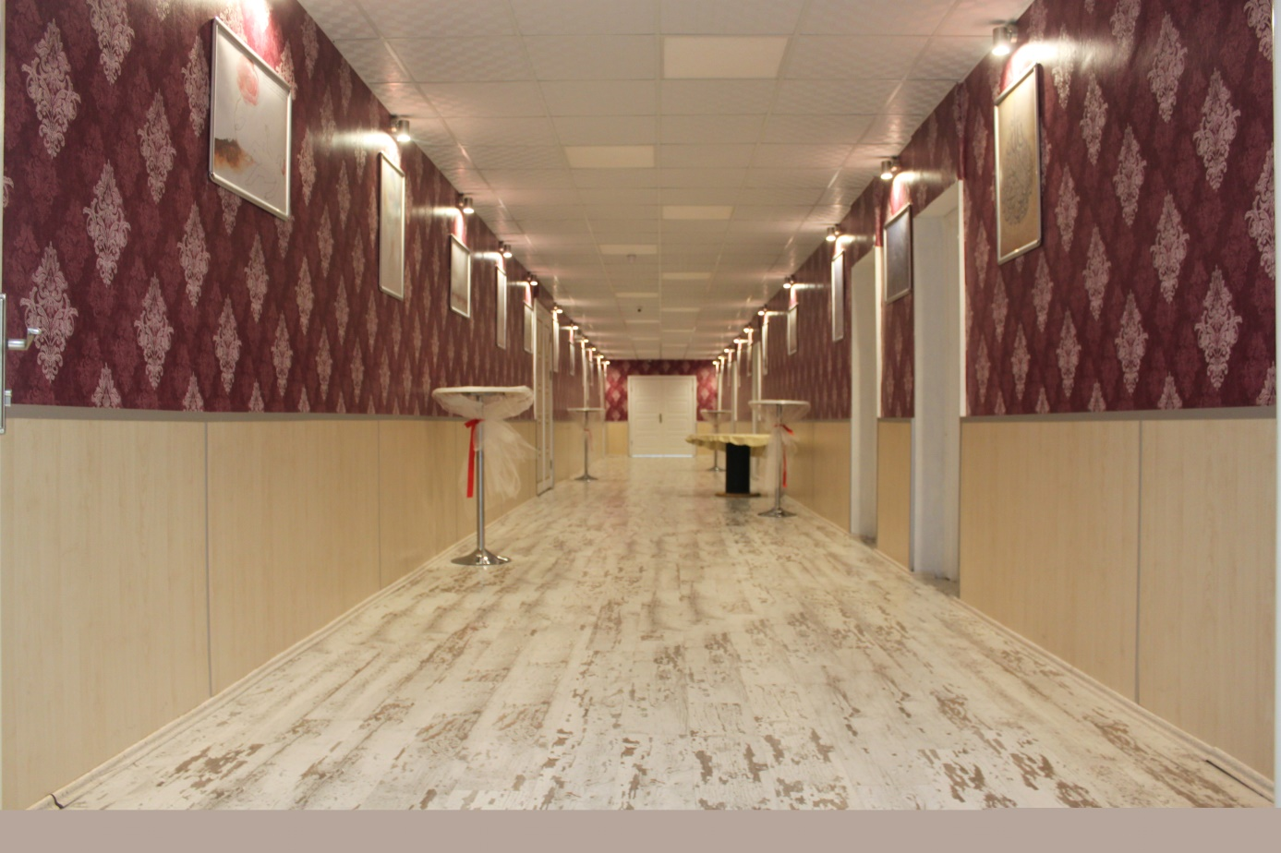
Fuaye

Slide 13
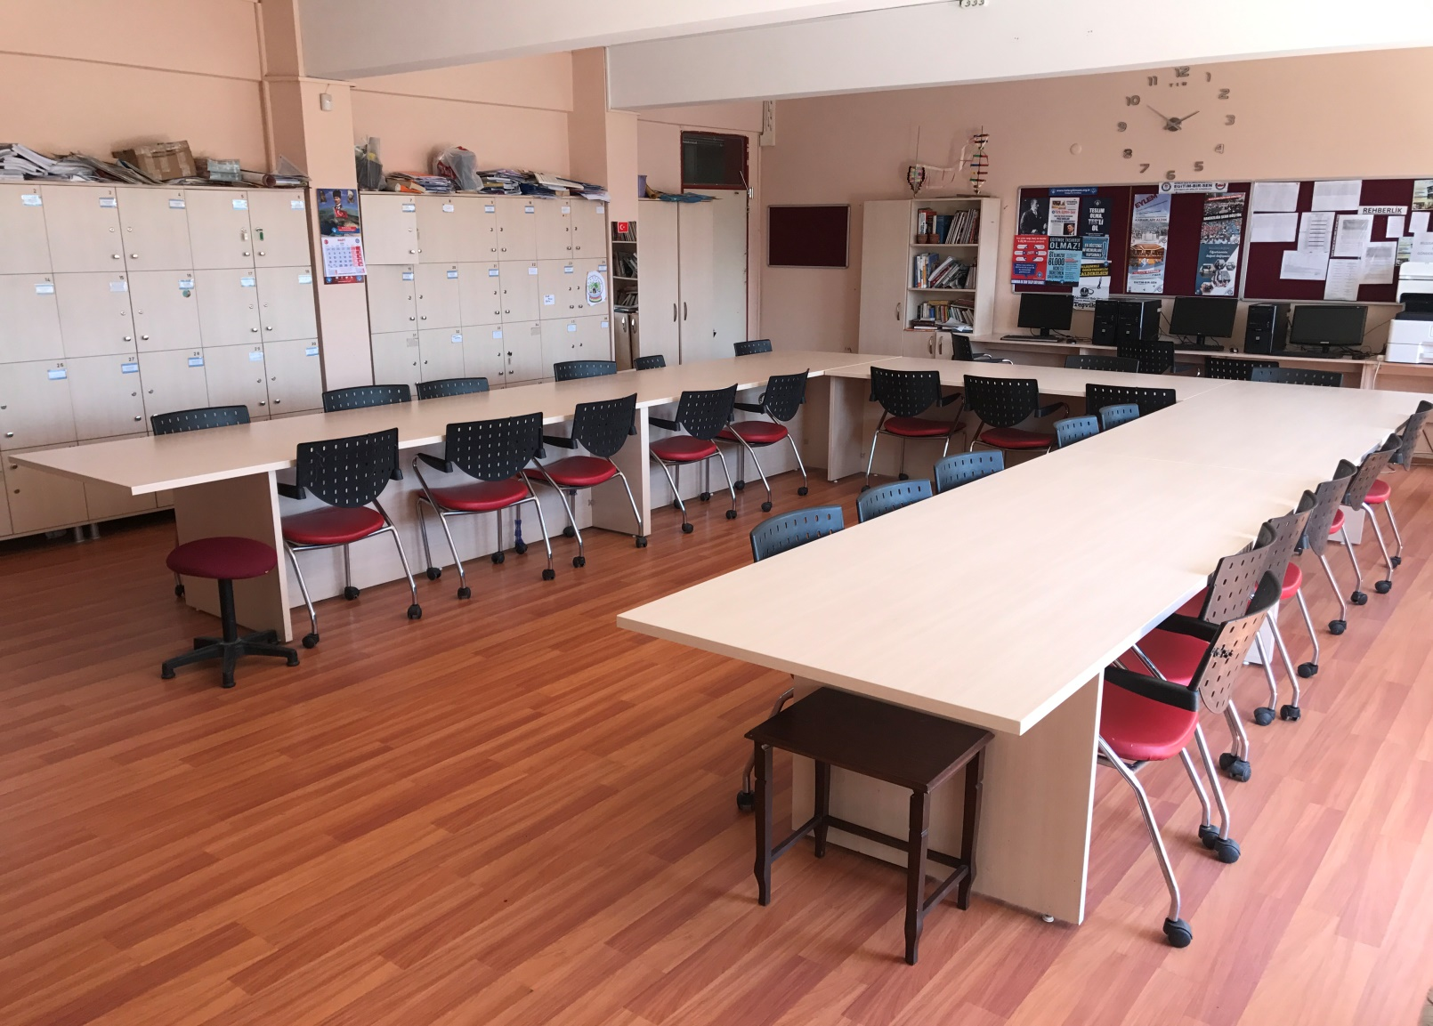
Öğretmenler Odası

Slide 14
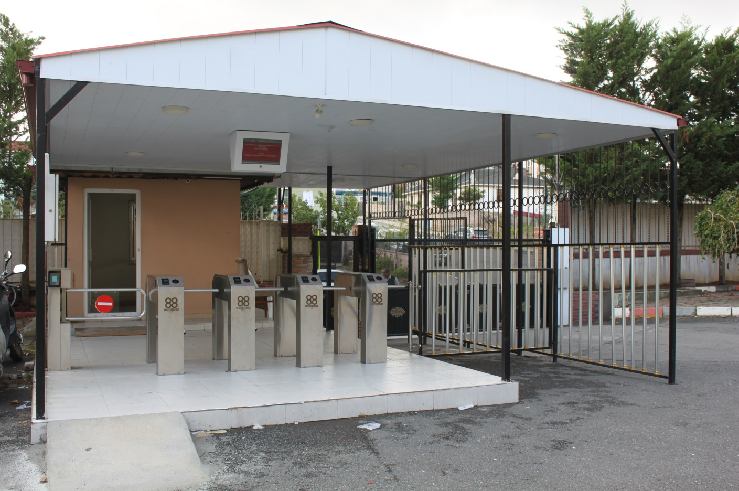
Güvenlikli Geçiş Sistemi

Slide 15
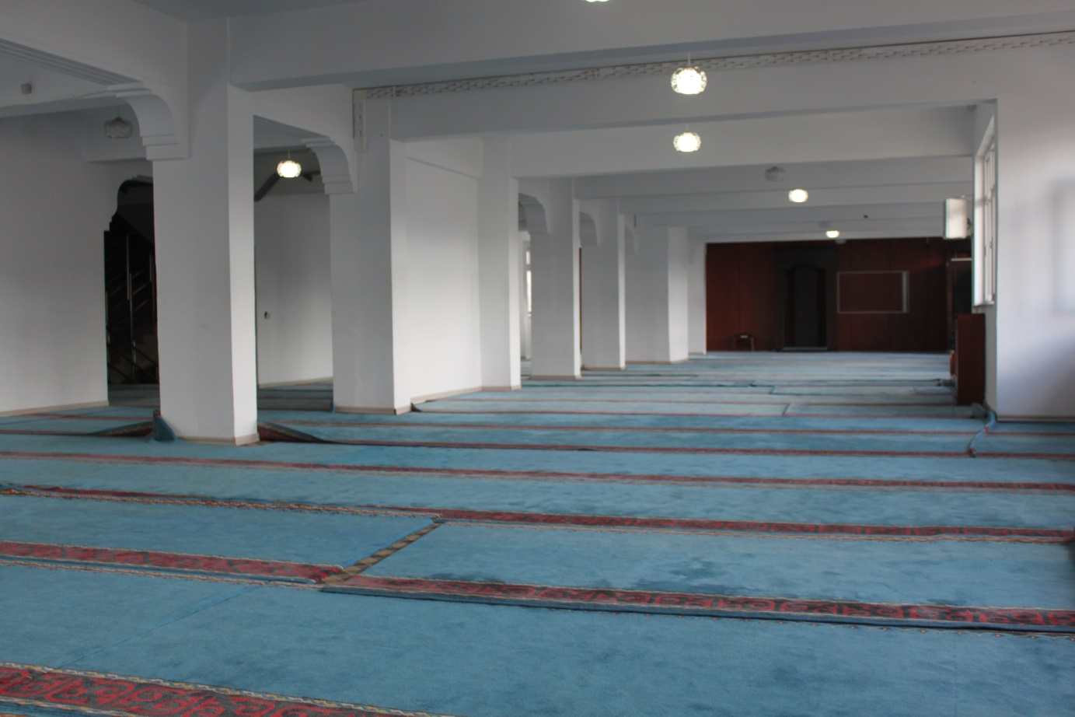
Mesleki Uygulama Alanı

Slide 16
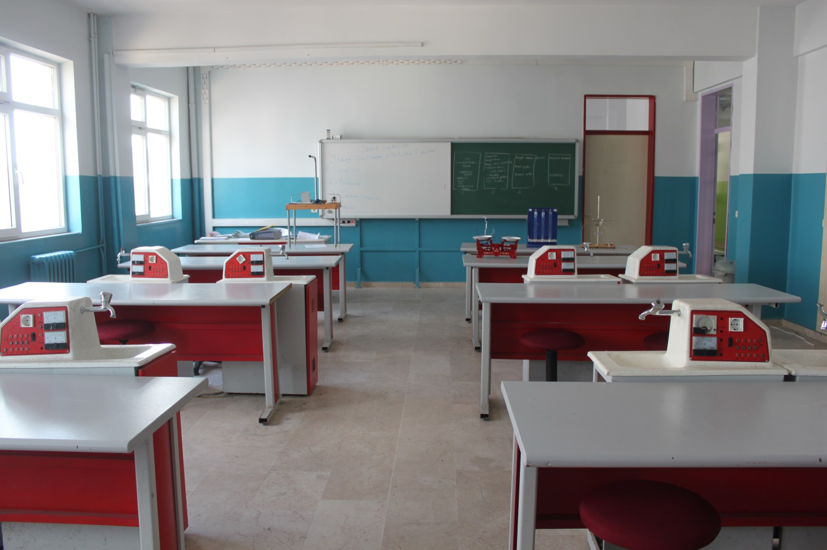
Laboratuarlar

